Slide 1

Secretariado
CICLO FORMATIVO DE GRADO SUPERIOR
Secretariado
Mi formación, mi futuro.

Slide 2
¿Quieres conseguir un puesto de trabajo de secretario/a dominando idiomas, informática y otras habilidades comunicativas y organizativas? No lo pienses más: ¡fórmate tu futuro!

Slide 3
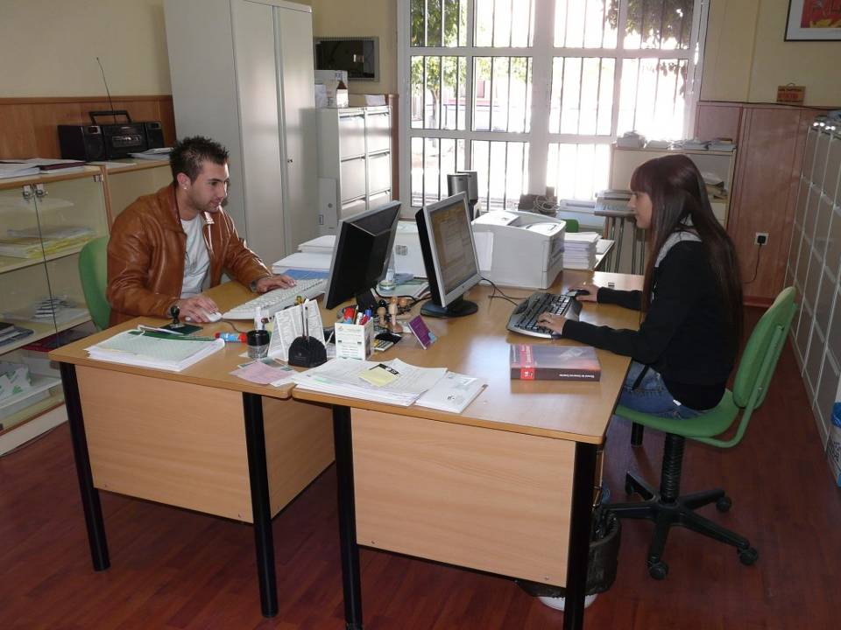

Slide 4
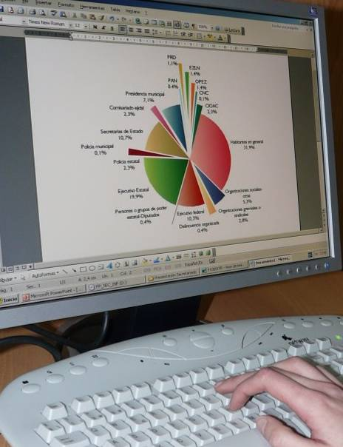
¿Qué voy a aprender?
A elaborar documentos y establecer comunicaciones con clientes, empresas y otras instituciones.
A organizar eventos, agendas y viajes.
A manejar las principales herramientas informáticas.
A desenvolverme con soltura en dos idiomas: inglés y francés.
Redactando documentos en el ordenador

Slide 5
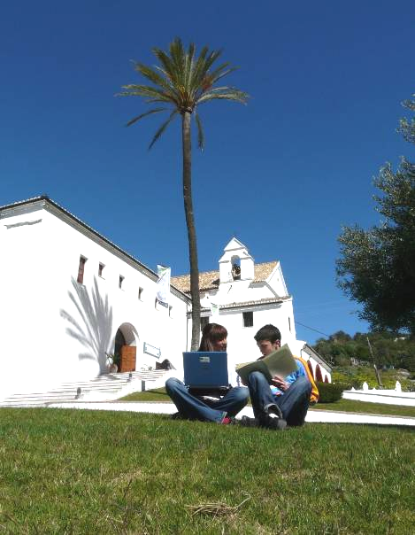
¿Cómo conseguirlo?
El ciclo formativo de grado superior de Secretariado tiene una duración de 1.300 horas, distribuidas de la siguiente forma:
Un curso académico, en el que se estudian 9 módulos profesionales.
Un trimestre, en el que se realizan las prácticas en las empresas.
Alumnos estudiando

Slide 6
¿Cómo conseguirlo?
Durante el primer curso académico, en el instituto, vas a estudiar los siguientes módulos:
Comunicación y relaciones profesionales
Organización del servicio y trabajos de secretariado
Elaboración y presentación de documentos e información
Sectores productivos en Andalucía
Elementos del derecho
Inglés
Francés
Gestión de datos
Formación y orientación laboral

Slide 7
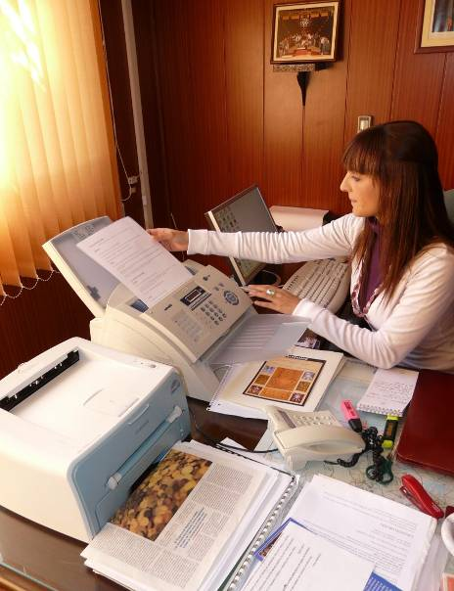
¿Cómo conseguirlo?
Tras el curso académico, durante un trimestre, realizarás las prácticas en empresas significativas, tanto públicas como privadas.
Estas prácticas las puedes realizar en el extranjero, participando en programas europeos gratuitos.
Realizando prácticas en empresas

Slide 8
Voy a trabajar como:
Todas las empresas, independientemente de la actividad a la que se dediquen, necesitan contar en su plantilla con secretarios/as.
Igualmente, puedes acceder a la Administración Pública, desarrollando trabajos administrativos.
El trabajo de secretario/a tiene un alto nivel de ocupación.
Es uno de los puestos más ofertados por las empresas, ya que es difícil encontrar a personas que cuenten en su currículum con una formación completa: administrativa, informática e idiomas, con titulación oficial de nivel superior que la acredite.

Slide 9
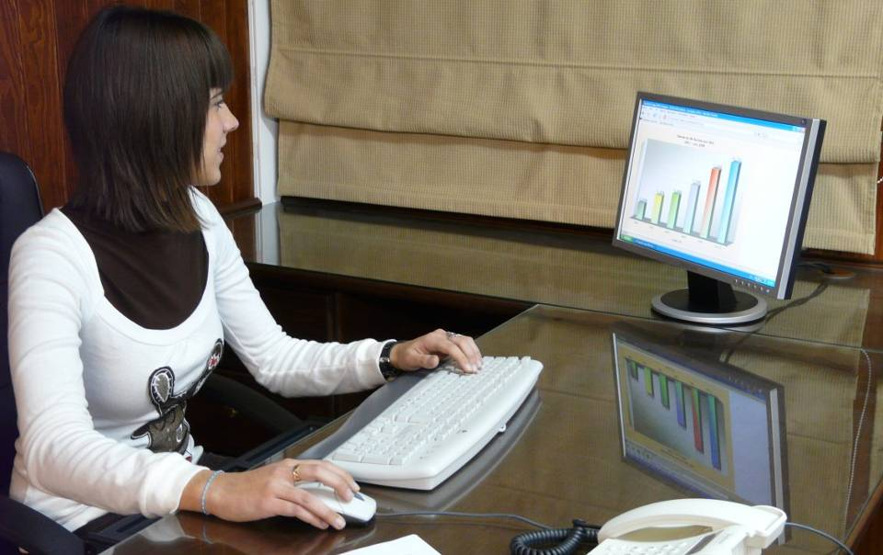
Voy a trabajar como
Alumna trabajando como secretaria

Slide 10
Puedo seguir estudiando:
Después de finalizar este ciclo formativo, si quieres seguir estudiando, puedes acceder a otros ciclos formativos de la misma familia profesional o a la universidad.
En muchos casos, existen convalidaciones de módulos en otros ciclos o de créditos universitarios.
Algunas carreras son:
Licenciatura de Economía o Administración de empresas
Licenciatura de Derecho
Magisterio (todas las especialidades)
Diplomado en Ciencias Empresariales
Diplomado en Relaciones Laborales
Diplomado en Turismo

Slide 11
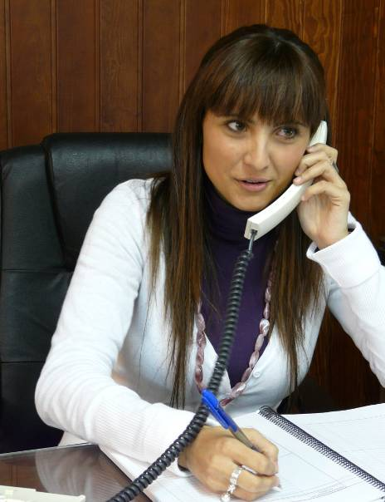
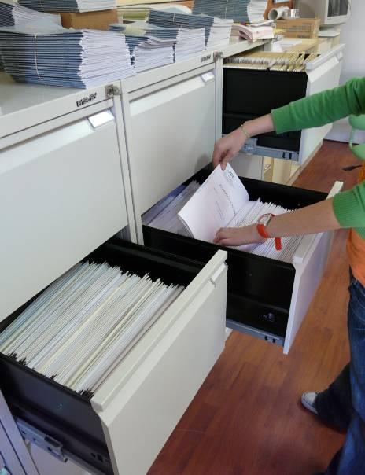
Atendiendo el teléfono
Archivando

Slide 12

Notes:
DIAPOSITIVA FINAL

